Slide 1
FPGA的应用及学习/使用

Slide 2
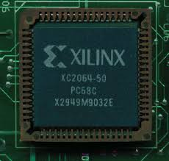
FPGA是什么
FPGA（Field Programmable Gate Array），现场可编程门阵列，是在PAL、GAL、CPLD等可编程器件的基础上进一步发展的产物。它是作为（ASIC）领域中的一种半定制电路而出现的，即解决了定制电路的不足，又克服了原有可编程器件门电路数有限的缺点。
Logic Gates(1950s-60s)
PLAs (1960s-70s)
PLDs，CPLDs (1970s-80s)
FPGA (1980s- )
SoCs (2000s-)
1985年 第一颗FPGA Xilinx XC2064

Slide 3
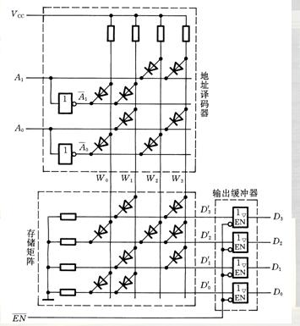
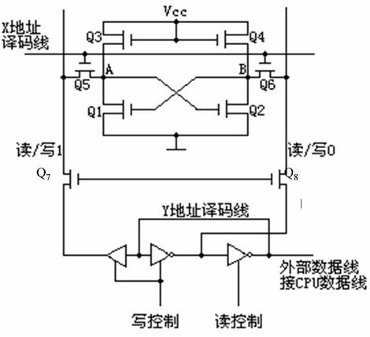
FPGA的历史和发展
ROM只读存储器 vs RAM随机存储器

Slide 4
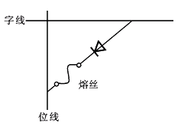
PROM可编程只读存储器
PROM结构与ROM类似
在存储矩阵每个晶体管处有熔丝
熔丝断开表示该位存储0
地址译码部分字线固定（与阵列）
位线译码部分可编程（或阵列）

Slide 5
PLD器件结构

Slide 6
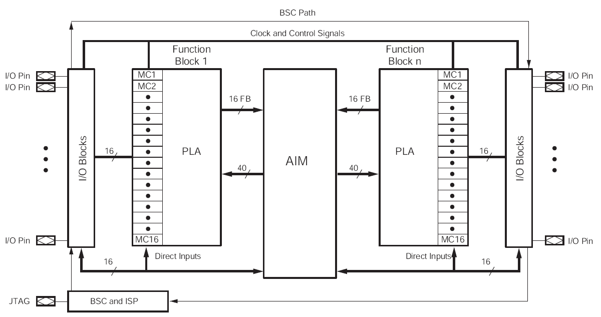
CPLD
基本资源：Logic Fabric + Connectivity + I/O
逻辑阵列模块
I/O单元
连线资源
Notes:
Xilinx CoolRunner-II系列CPLD

Slide 7
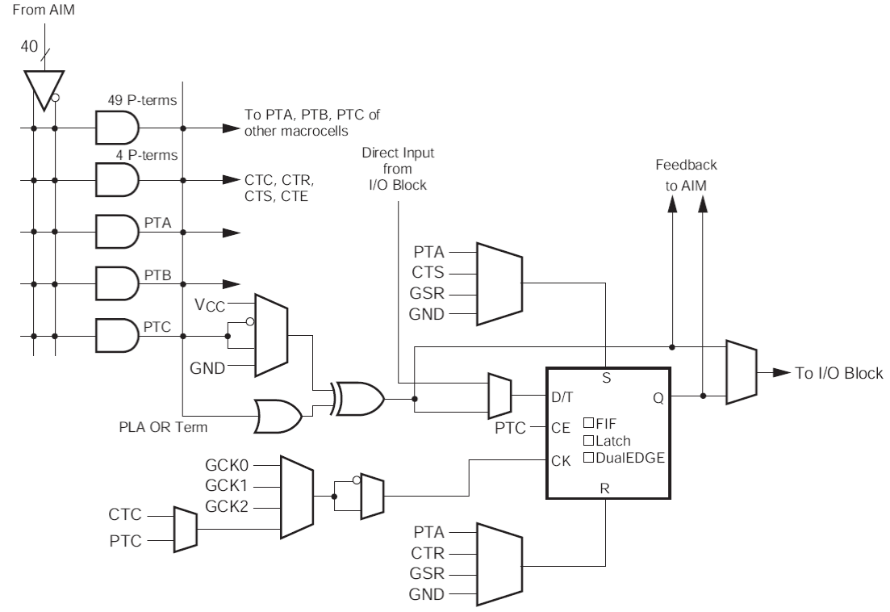
CPLD
逻辑阵列构成

Slide 8
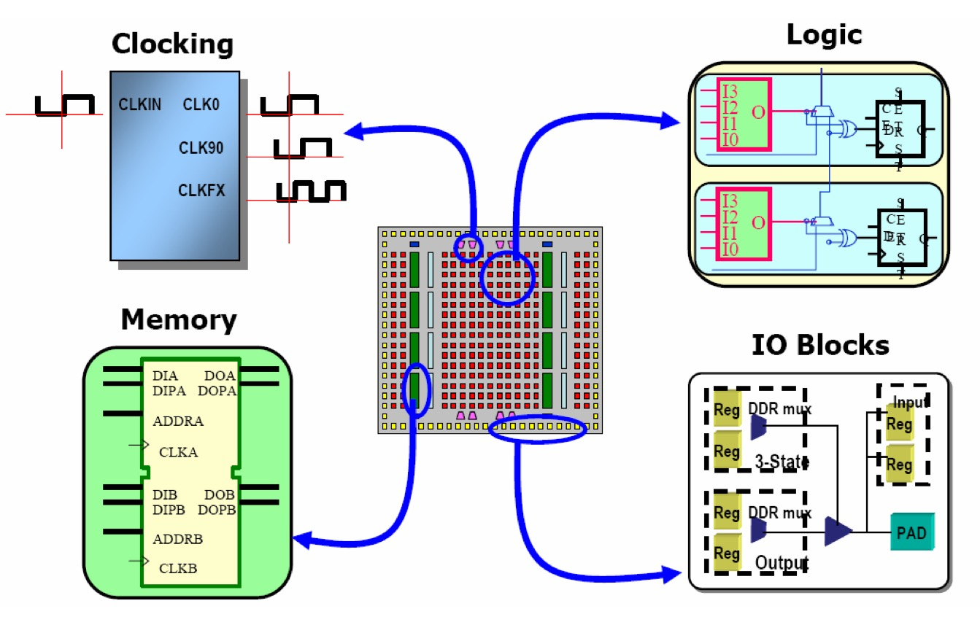
FPGA结构
与CPLD基于乘积项完全不同架构

Slide 9
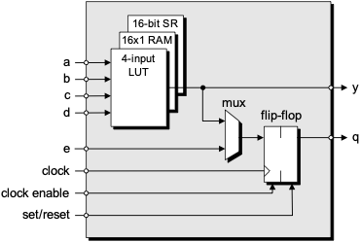
FPGA 结构
基于查找表技术

Slide 10
FPGA增强功能
内置处理器：软核 & 硬核 & DSP
时钟及管理：PLL、DLL、驱动／分配
IO：多种高速收发、DDR存储器访问、可编程数控阻抗
嵌入MAC单元 － 高效浮点运算
各种内置存储器：双口RAM、FIFO
各种常用接口：I2C、SPI等
系统监控：内置ADCs

Slide 11
FPGA vs CPLD
CPLD | FPGA
更适合组合逻辑，触发器有限，乘积项丰富结构 | 更适合时序逻辑，触发器多
时延可预测，速度较快 | 时延不可预测
集成度底，资源有限 | 集成度高，更灵活
使用更方便，无需外部存储芯片 | 基于SRAM工艺需要外部存储

Slide 12
FPGA按工艺分类
 | 优点 | 缺点 | 典型品牌 | 适用于
SRAM FPGA | 可重编程； 技术成熟； 可选产品多； 已广泛使用； | 配置时间长； 需片外配置芯片； 功耗较高； 安全性差； | Xilinx的各系列FPGA； Altera公司的大多数FPGA； | 一般商用数字系统
反熔丝 FPGA | 工作频率高； 上电即运行； 安全性高； 不需外部配置芯片； 抗干扰能力强； 功耗低； | 一次性编程； 面积小 | Actel公司的Axcelerator、SX系FPGA； QuickLogic公司的Eclipse系列FPGA； | 国防、航空航天 方面的应用
Flash FPGA | 可重编程； 上电配置时间极短； 安全性高； 不需外部配置芯片； 功耗较低； | 尚未广泛使用； | Lattice公司的ispXPGA/LatticeXP MachXO系列FPGA； Actel公司的ProASIC系列FPGA； Altera公司的MAX系列 | 一般商用，需要保证设计安 全性的应用

Slide 13
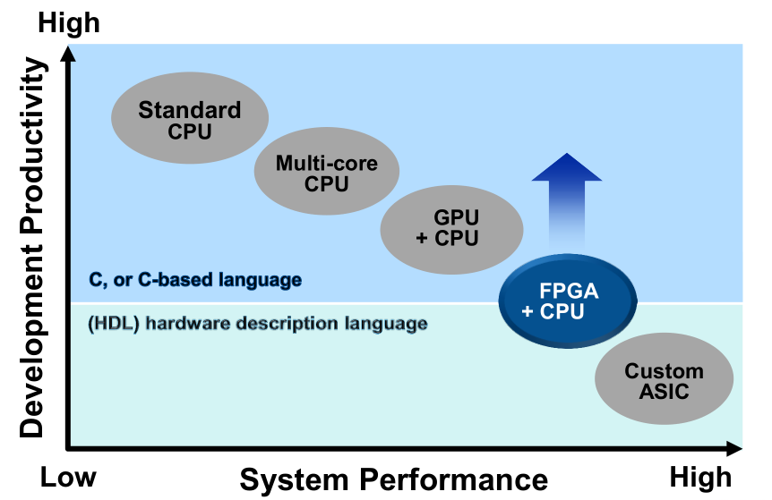
数字集成电路

Slide 14
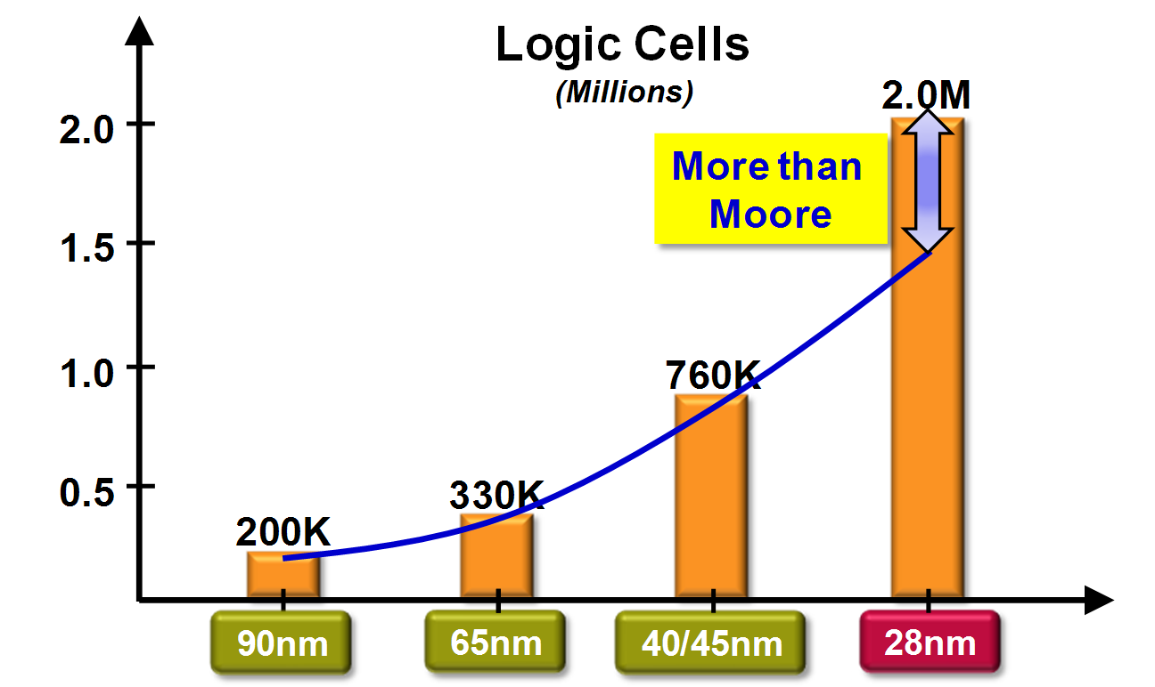
FPGA工艺发展
180 nm
150 nm
130 nm
90 nm
65%
130%
163%
65 nm
45 nm
32 nm
22 nm
14 nm
8 nm
1999 2001 2003 2005 2007 2009 2011 2013 2015 2017

Slide 15
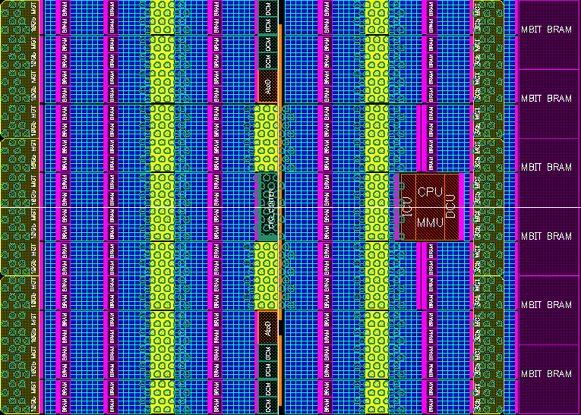
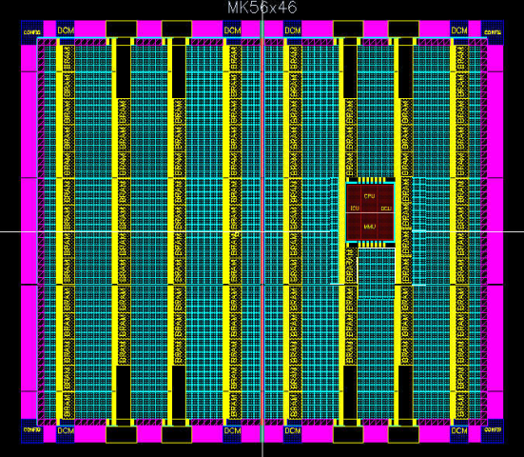
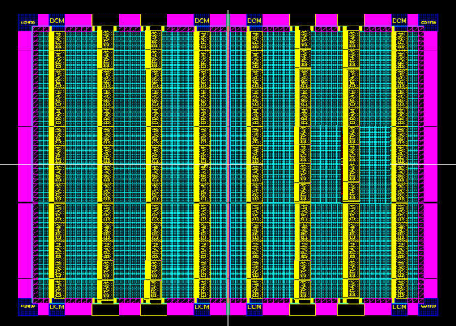
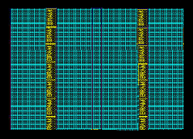
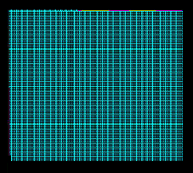
FPGA架构发展
Programmable “System in a Package”
Domain-optimized System Logic
……
Cortex-A Cores
PCIe
Analog
Memory Interfaces
System
Logic
FPGA Fabric
Block RAM
Embedded Multipliers
Clock Management
Multi-standard Programmable IO
Embedded Microprocessor
Multigigabit Transceivers
Embedded DSP-optimized Multiplers
Embedded Ethernet MACs
Device Complexity and Performance
Platform
Logic
FPGA Fabric
Block RAM
Embedded Multipliers
Clock Management
Multi-standard Programmable IO
Embedded Microprocessor
Multigigabit Transceivers
Block
Logic
FPGA Fabric
Block RAM
Embedded
Multipliers
Clock Management
Multi-standard Programmable IO
Glue
Logic
FPGA Fabric
Block RAM
FPGA Fabric
1985
1992
2000
2002
2004
2005

Slide 16
FPGA的优势
功能强大 - 并大量并行处理结构
开发快，上市时间短，适合原型设计或小批量产品
重复编程/配置，灵活、快速
省电、节省板卡空间，便于调试，系统成本低

Slide 17
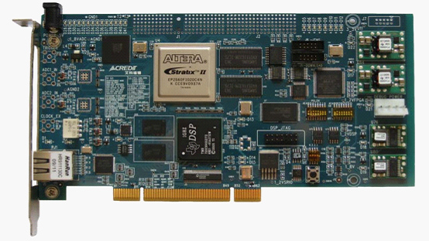
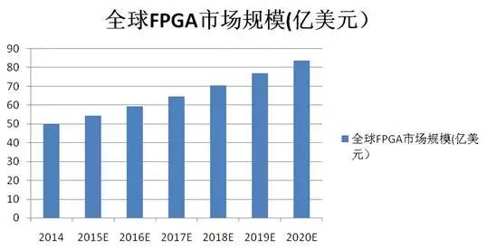
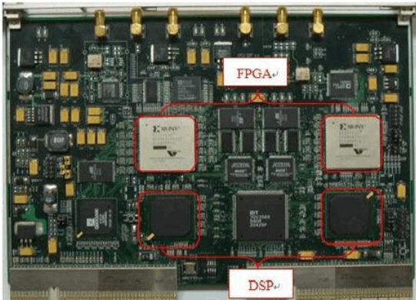
FPGA传统应用
接口连接、协议转换、并行处理
IC验证
视频图像处理
通信领域
数字信号处理
嵌入式系统

Slide 18
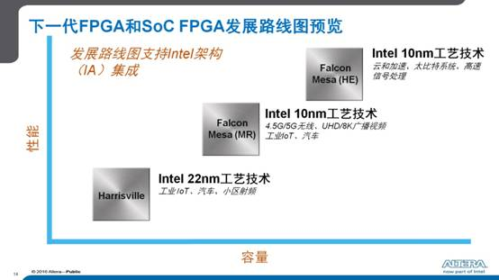
FPGA应用
大数据处理
人工智能
工业物联网
机器人
AR/VR
。。。。

Slide 19
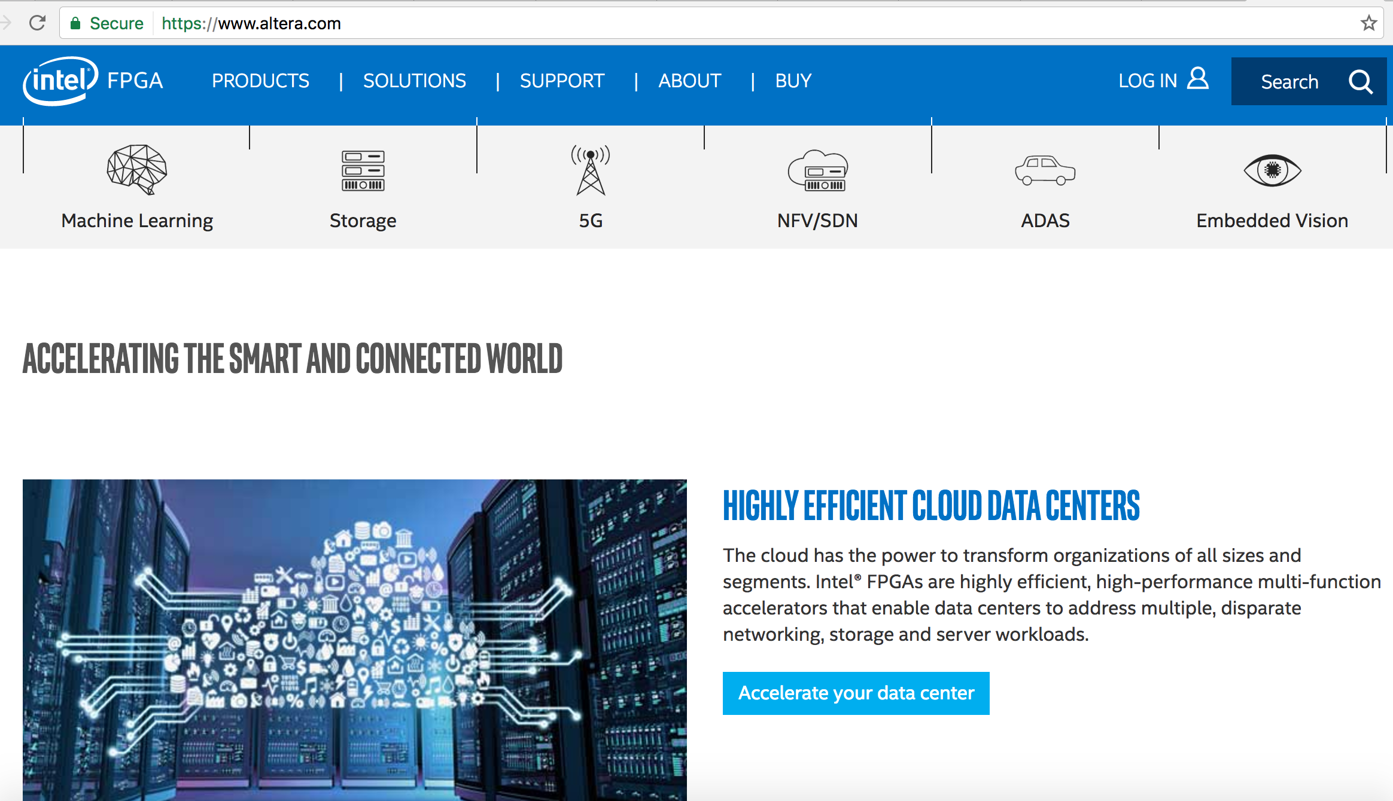
主要供应商 - Altera/Intel

Slide 20
主要供应商 - Altera/Intel

Slide 21
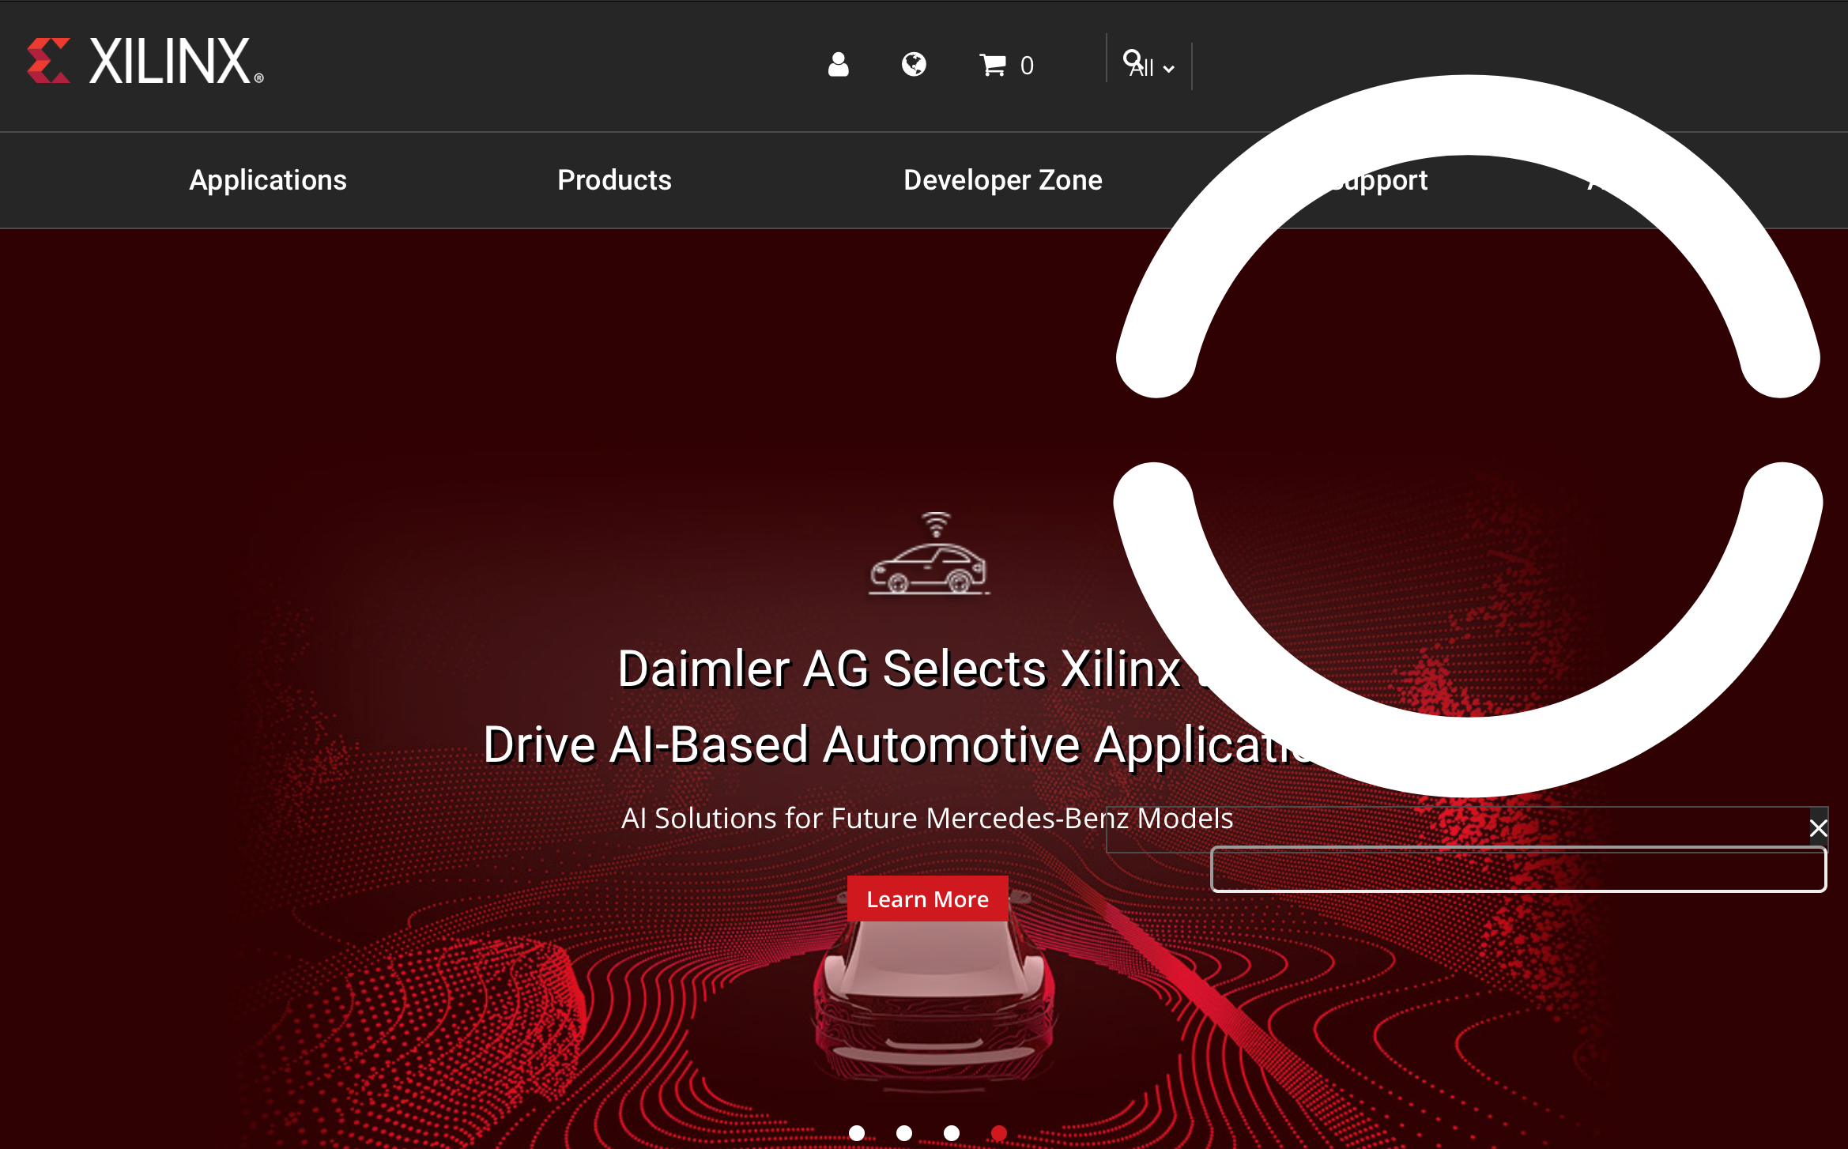
主要供应商 - Xilinx

Slide 22
Xilinx - ZYNQ

Slide 23
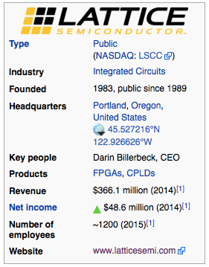
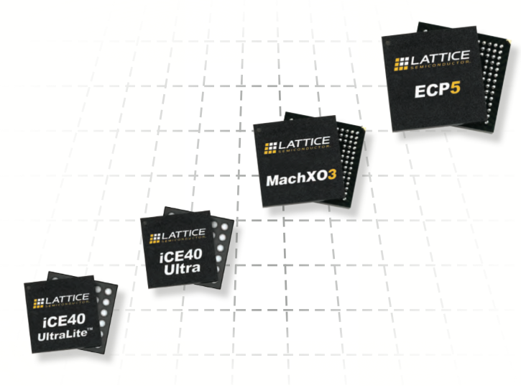
主要供应商 - Lattice Semi
FPGA行业第三、PLD行业第二
主要产品：
iCE（世界最小）、MachXO（桥接、扩展）、ECP（连接、加速）
电源管理：Power Manager、Platform Manager
时钟管理：ispClock
设计工具：Lattice Diamond

Slide 24
学习/使用FPGA的要点
理解基本概念 - FPGA是什么？能做什么？怎么做？
硬件设计的思想 - 同软件设计不同
逻辑设计思路 - 与语言、平台无关
解决未知问题的能力
不做器材党 - 选择最适合学习、使用的平台
通过DIY项目深刻理解（PCB设计）

Slide 25
器件选型的原则
功能／资源：逻辑单元、存储器、处理能力、IO、处理器内核、DSP
封装：满足管脚数量以及板卡的物理尺寸要求
功耗：满足系统对供电的限制需求
开发工具／难度：影响设计难度和开发时间
系统成本：包括配置RAM、外供电源、时钟等
购买难度：价钱／数量／供货渠道

Slide 26
为什么做小脚丫
更简单
更有趣
更低门槛
用更少的钱和资源，让更多的人得到基础训练

Slide 27
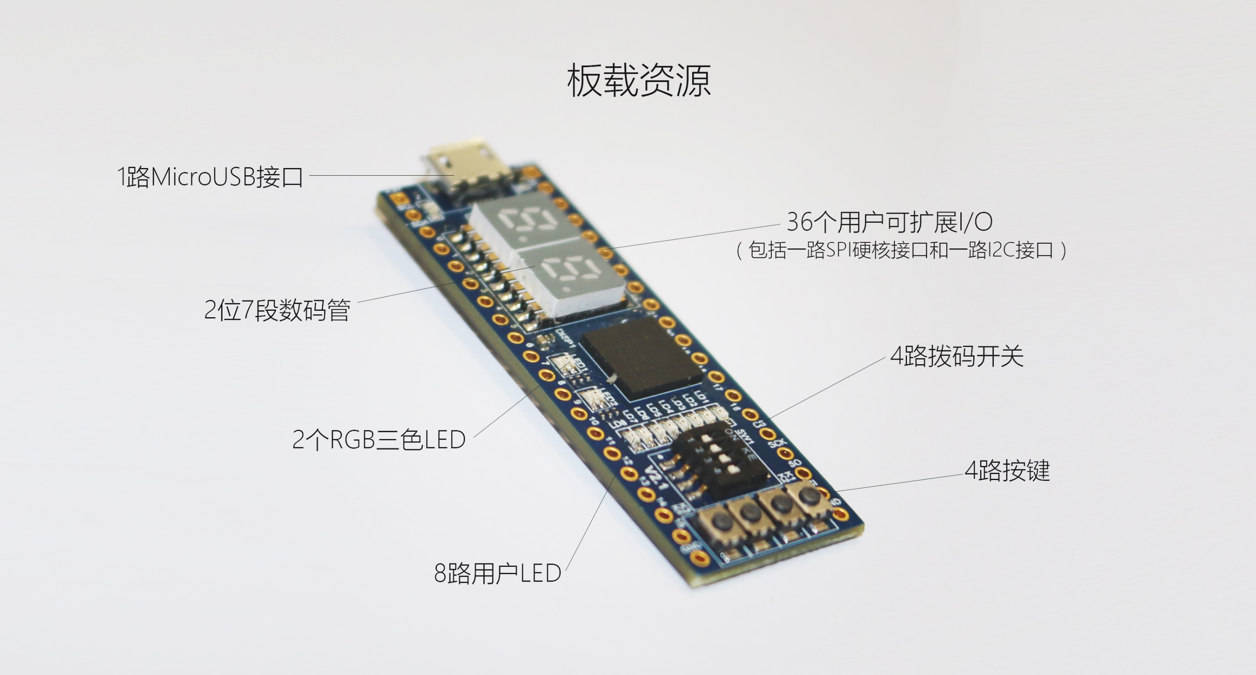

Slide 30
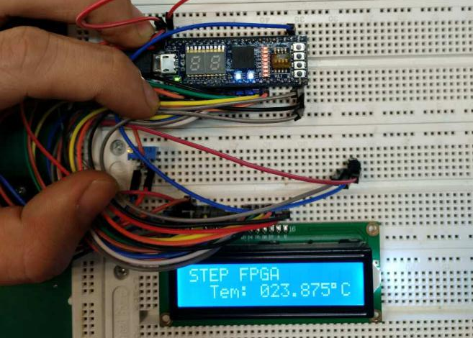
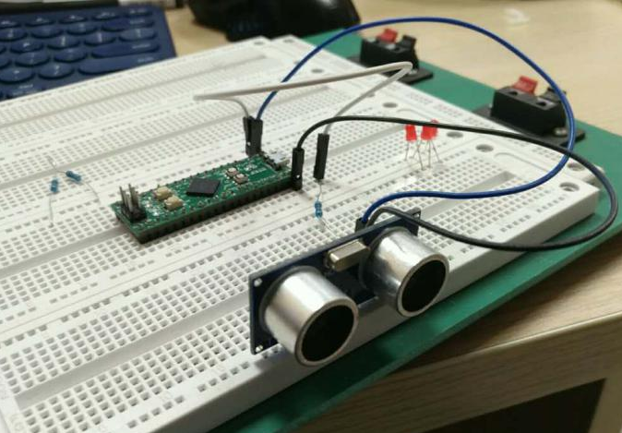
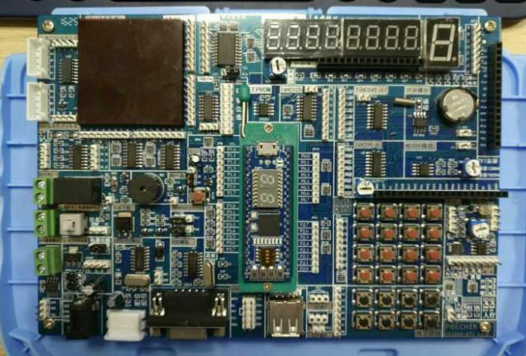
怎么玩

Slide 31
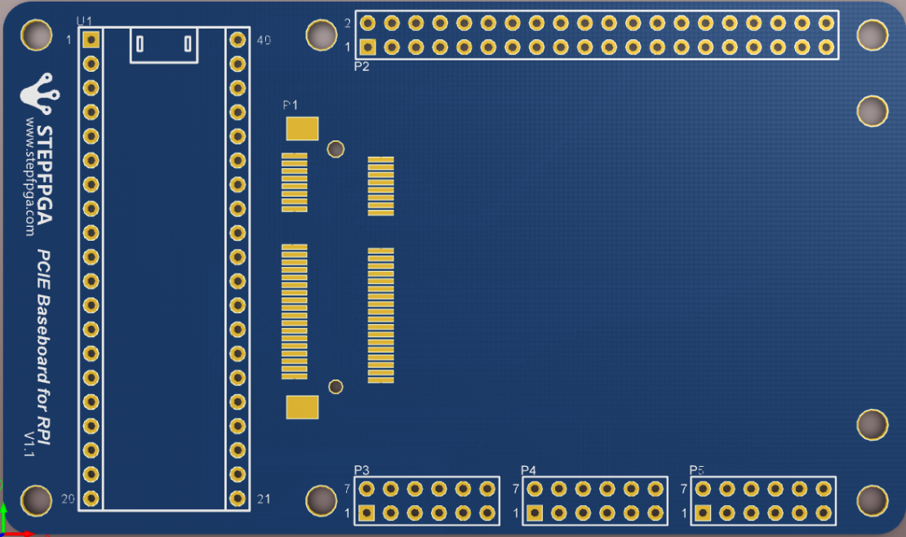
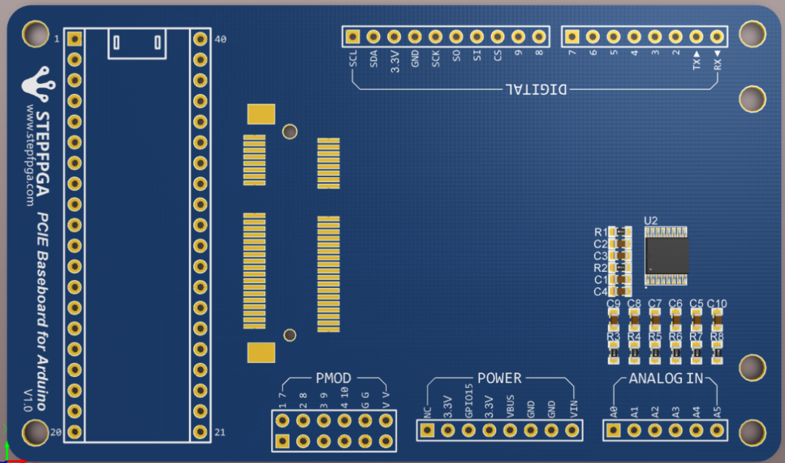
融入生态系统
支持树莓派接口
支持Arduino接口

Slide 32
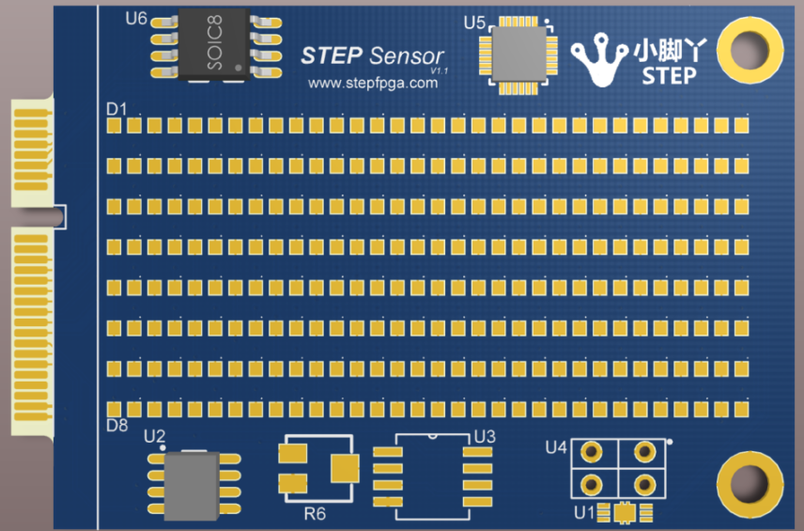
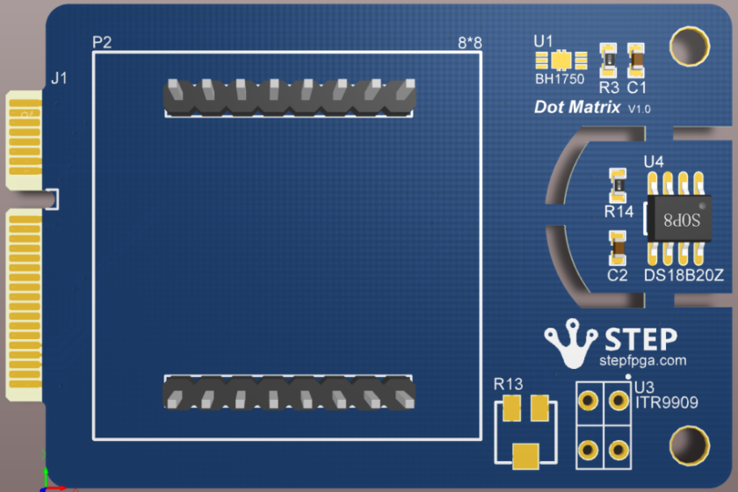
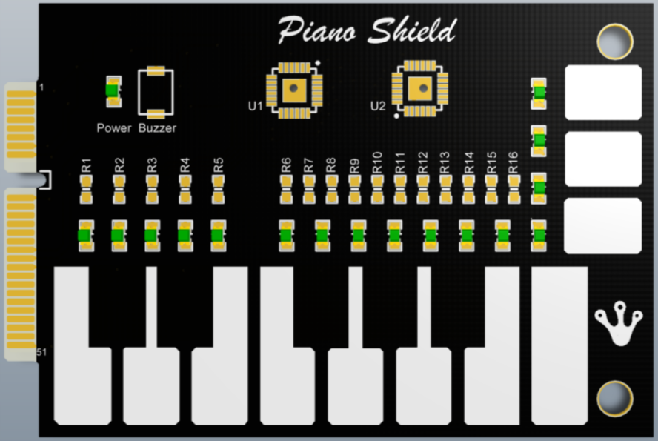
扩展子卡
更多标准Mini PCIE子卡

Slide 33
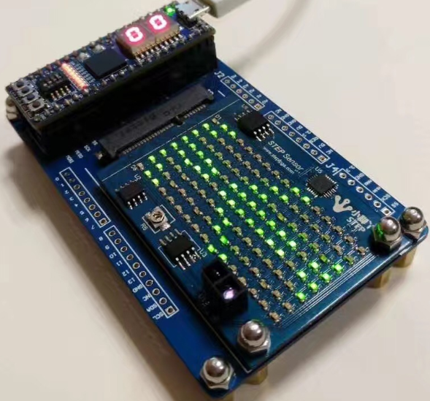
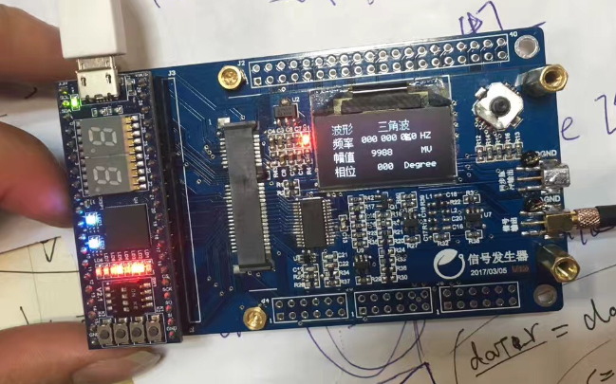
DIY小项目

Slide 34
FPGA逻辑设计要点
善用IP Core：调用原厂提供的经过验证过的IP内核
硬件设计概念：并行工作、时延
充分仿真：功能仿真、时序仿真、TestBench

Slide 35
充分利用资源
工具
开发板/评估板
调试工具
编译/仿真软件
IP Cores
原厂官方提供
开源组织提供
其它人验证
参考
设计指南
系统应用
视频/教程
技术支持
原厂FAE
第三方机构
论坛/社区

Slide 36
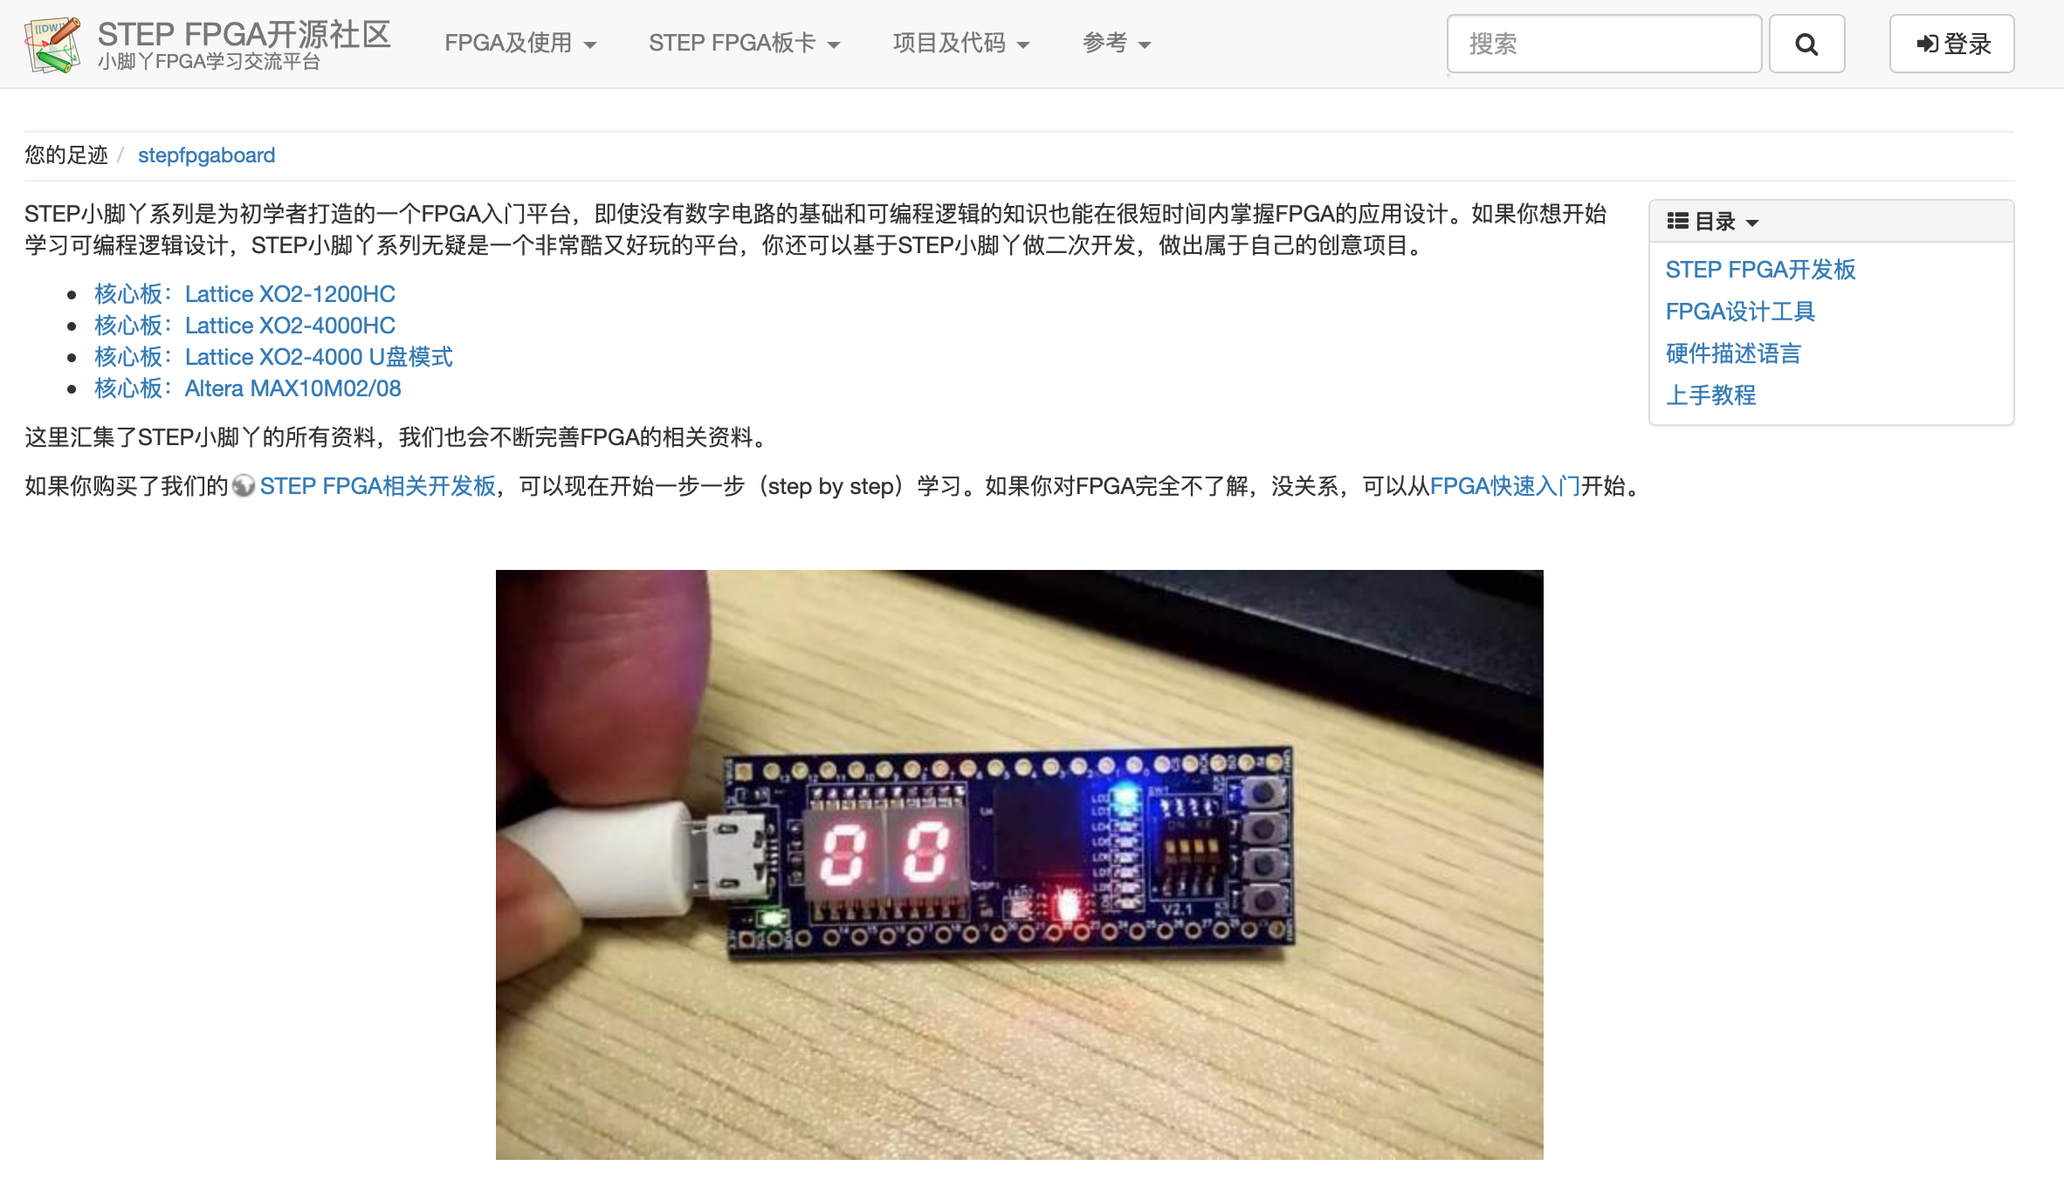
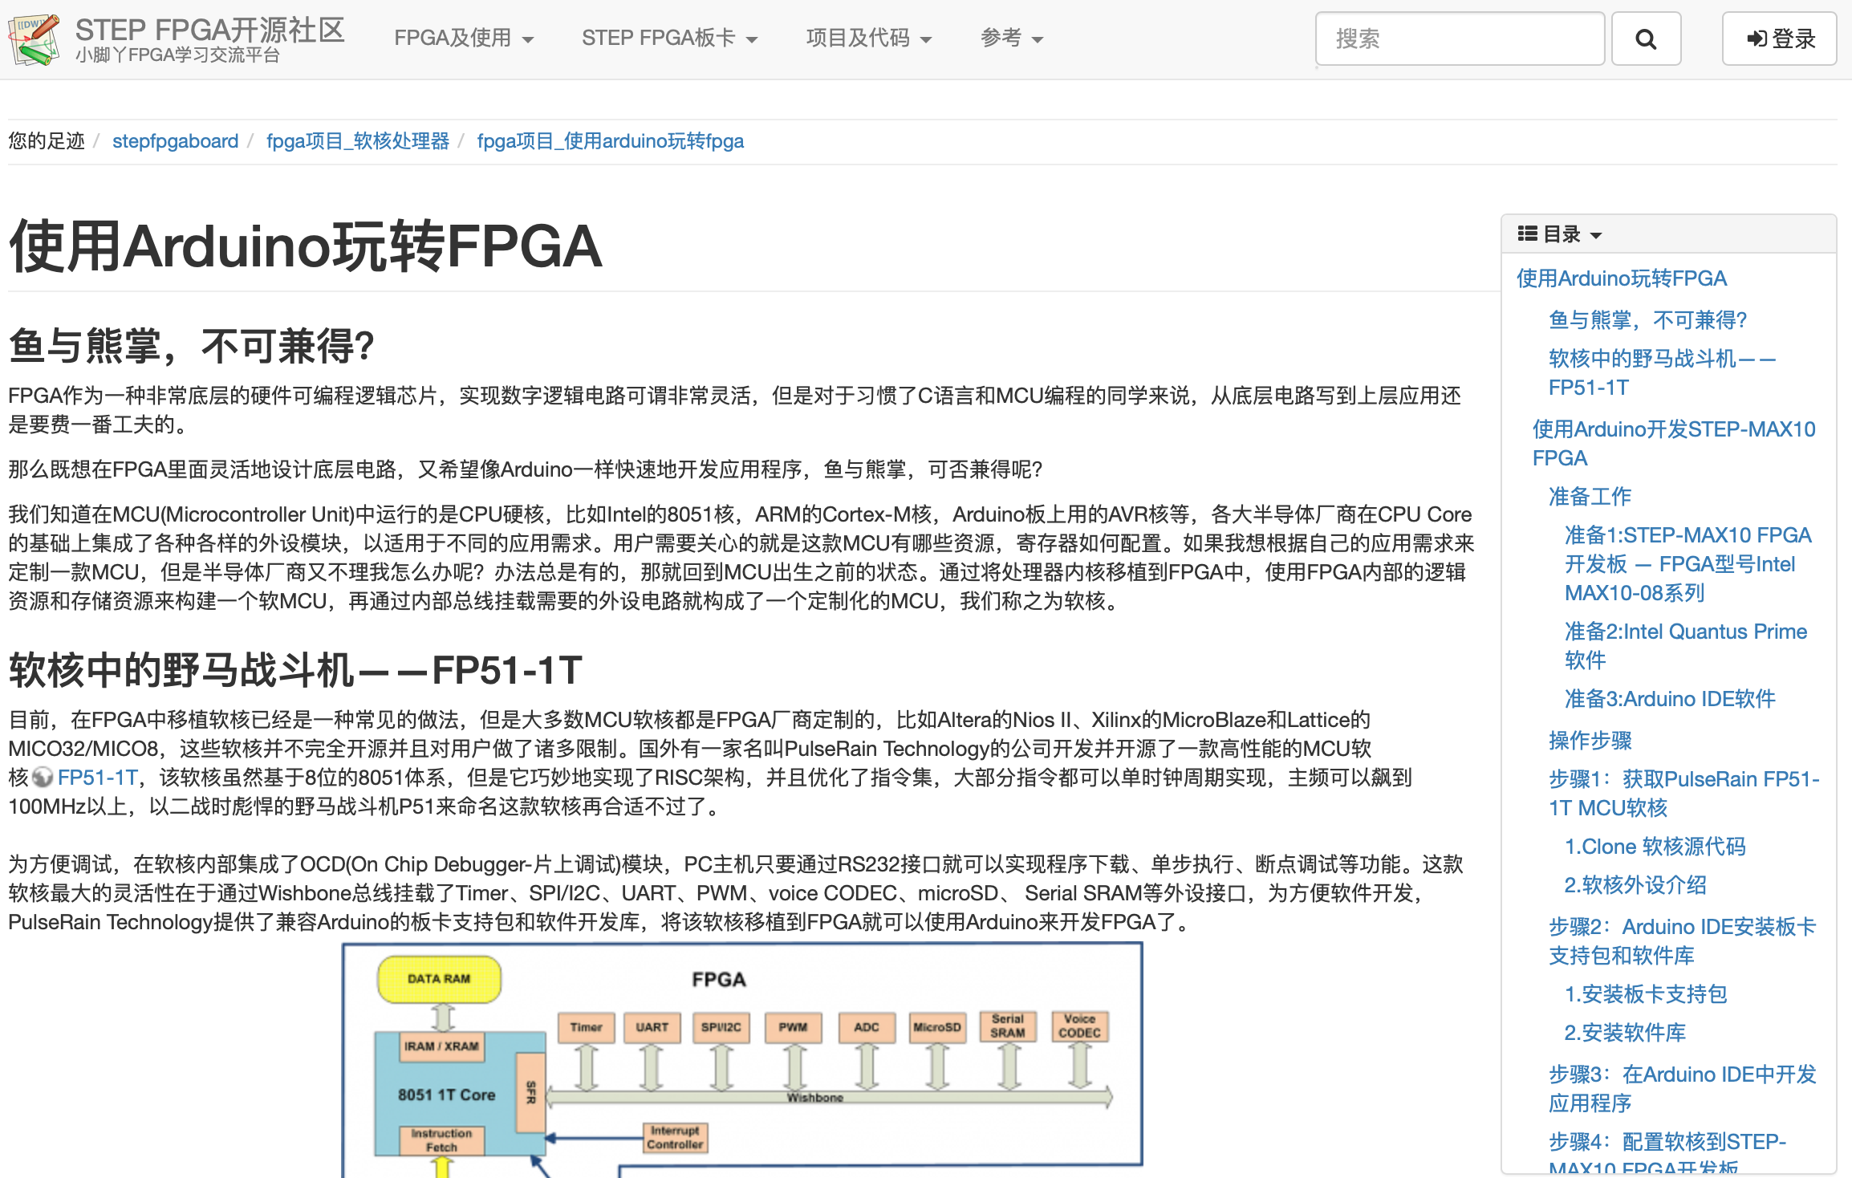
学习资源 - 开源社区

Slide 37
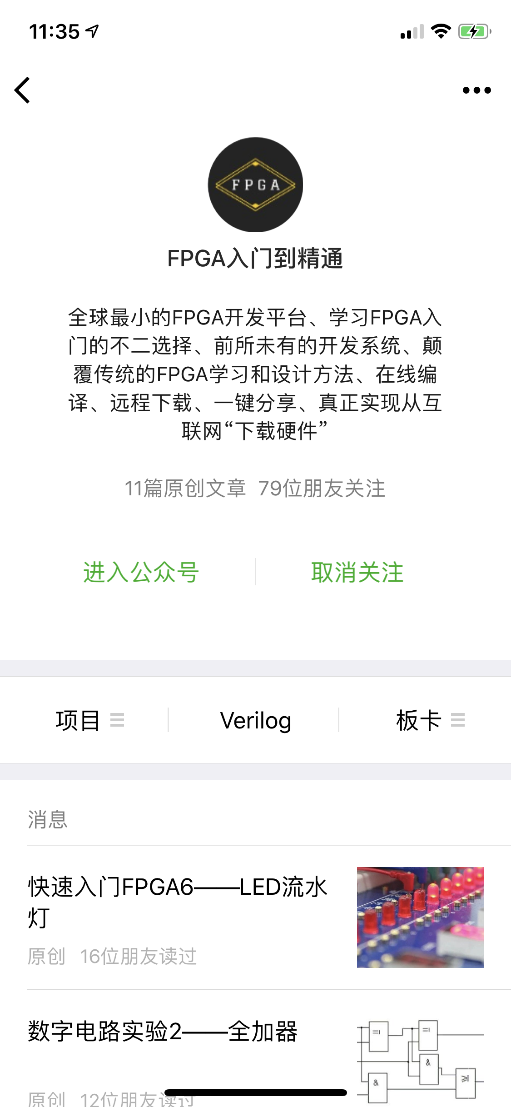
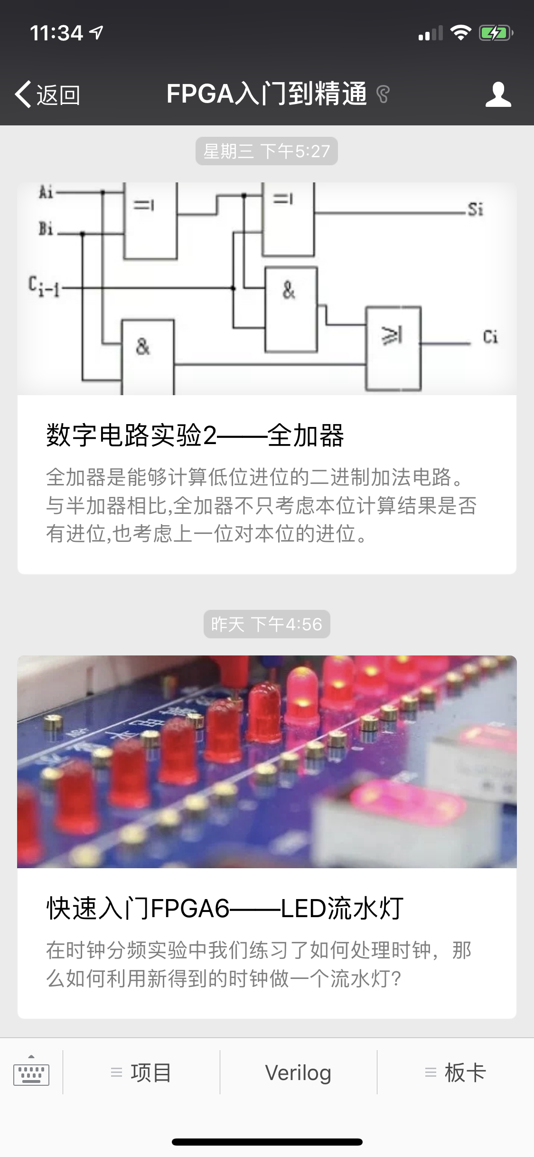
学习资源 - 公众号

Slide 38
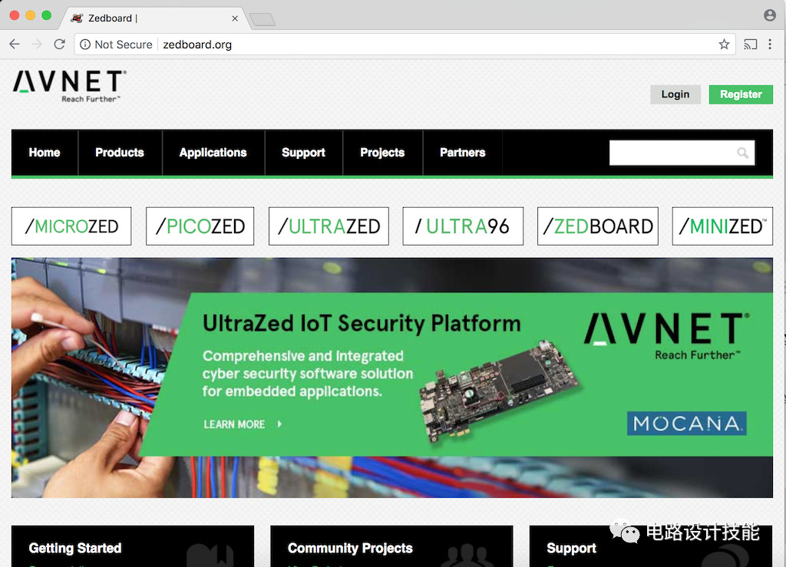
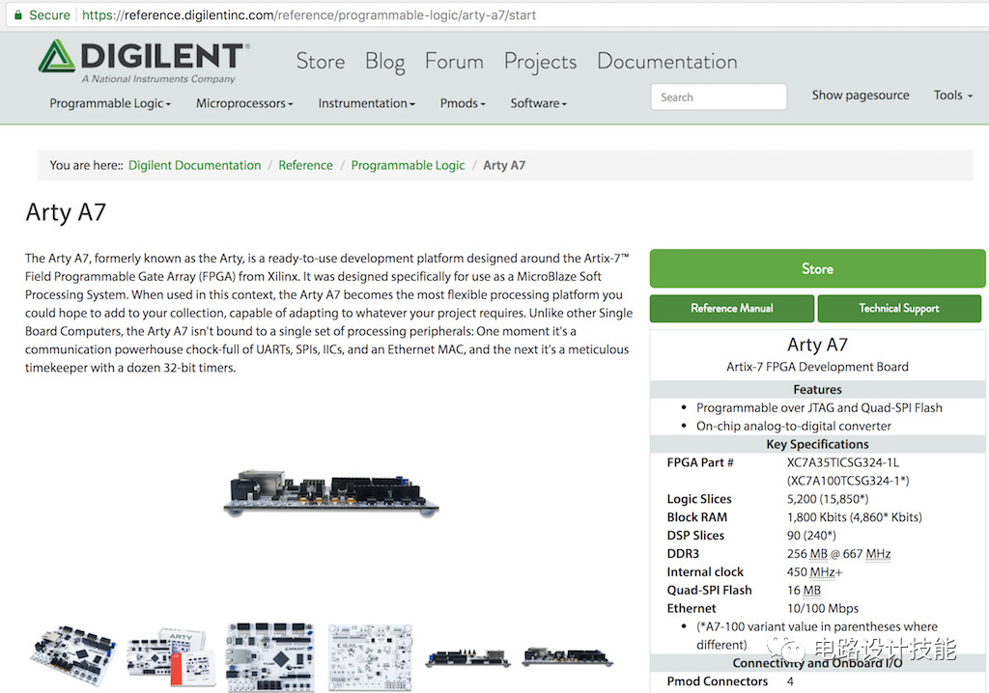
有用的网站

Slide 39
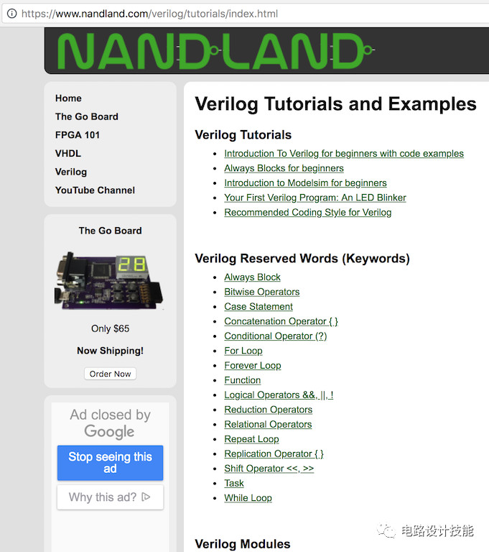
有用的网站

Slide 40
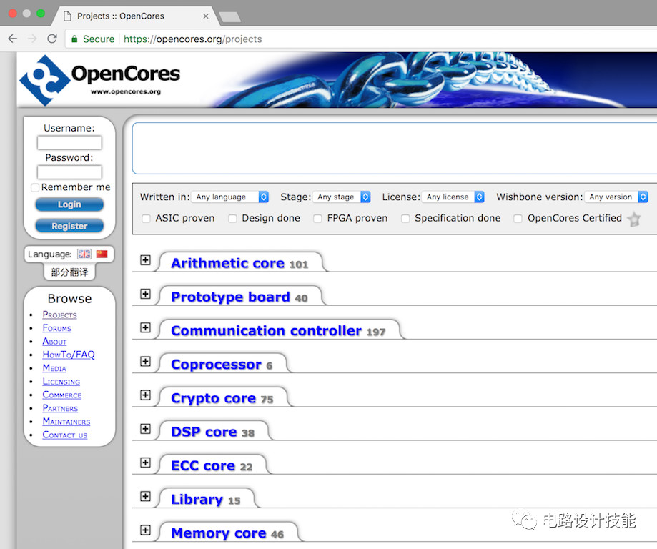
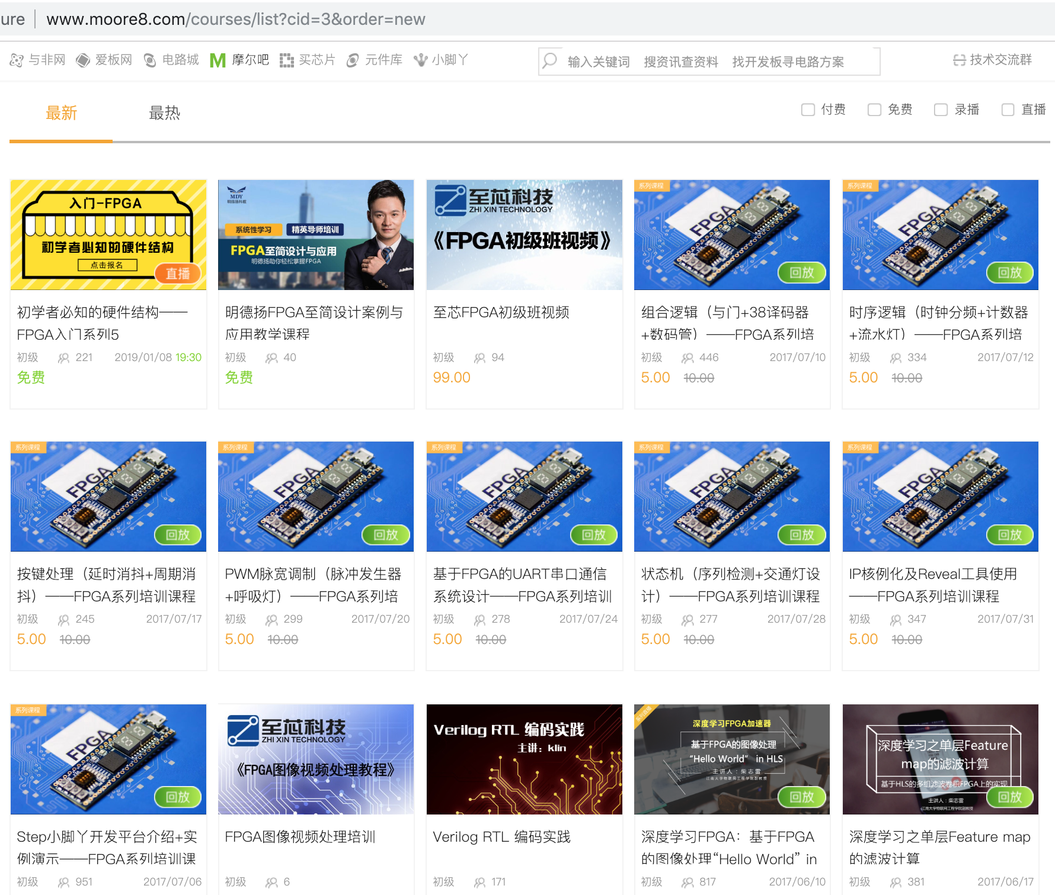
有用的网站

Slide 41
FPGA设计流程
设计定义
HDL
（VHDL, Verilog, C, Simulink)
仿真
(Modelsim)
时序约束
Synthesis
（将HDL转化为FPGA逻辑）
时序约束 - 管脚
Place & Route
时序分析
时序仿真
(Modelsim)
器件编程
(Bit-File)
FPGA调试

